Slide 1
類・種・個
組織人と個人
2017年2月11日
小さな勉強会

Slide 2
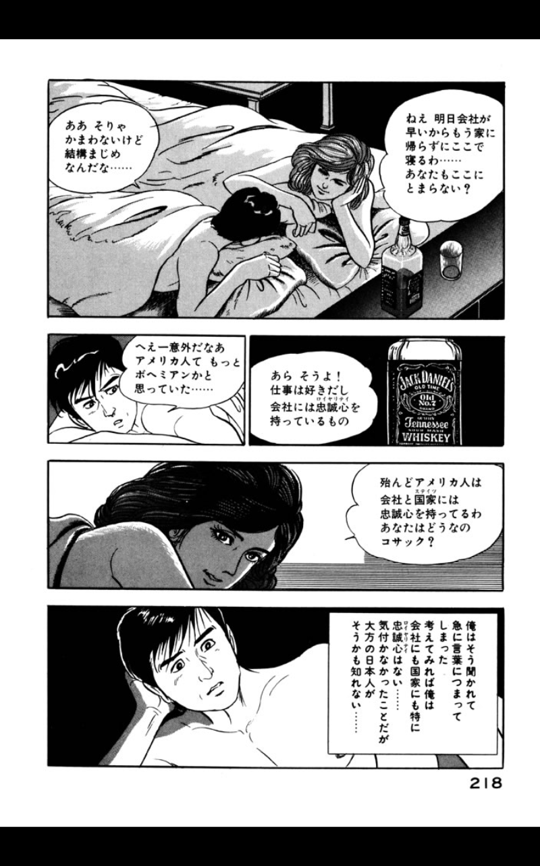
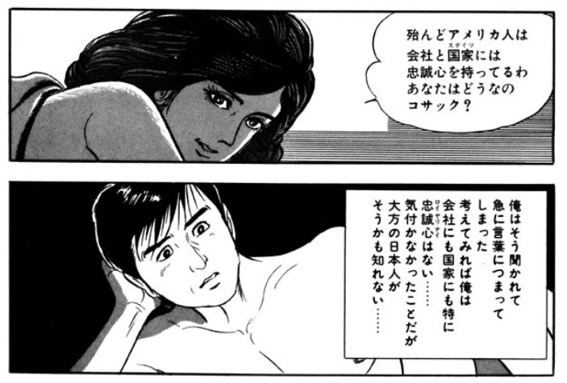

“ほとんどの
アメリカ人は
会社と国家には
忠誠心を持っているわ”
ホントかよ？
『課長島耕作』 弘兼憲史 第一巻

Slide 3
種の論理
（田辺 元）
類
種
個は種のミームの中で育ち、また種は個の変化によるミームの変化を内包している
個

Slide 4
類とは何か？
類
種
個

Slide 5

特攻の島
『特攻の島』（とっこうのしま）は、佐藤秀峰による大東亜戦争末期当時の回天特別攻撃隊を扱った漫画。

Slide 6
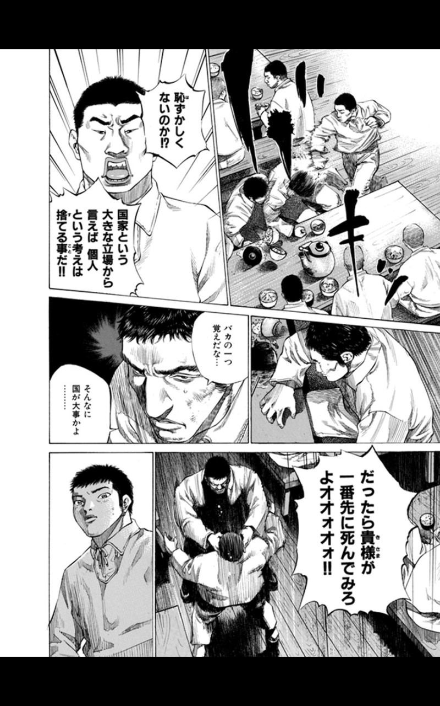
類

Slide 7
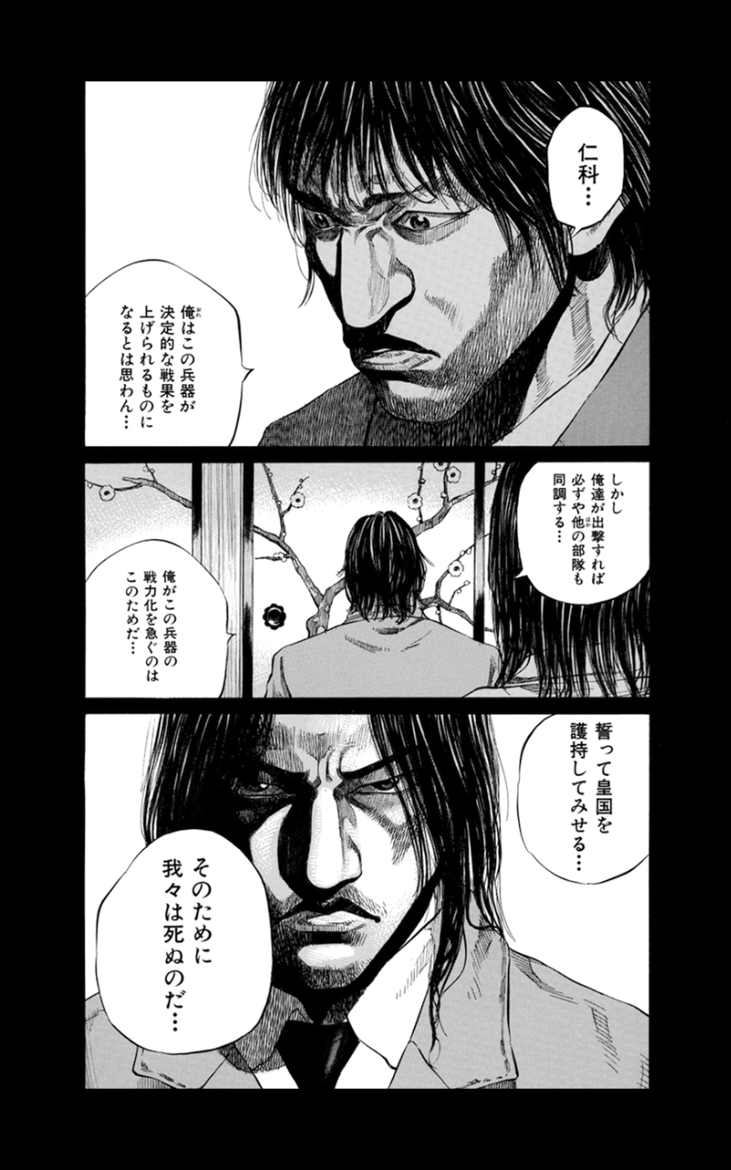
類

Slide 8
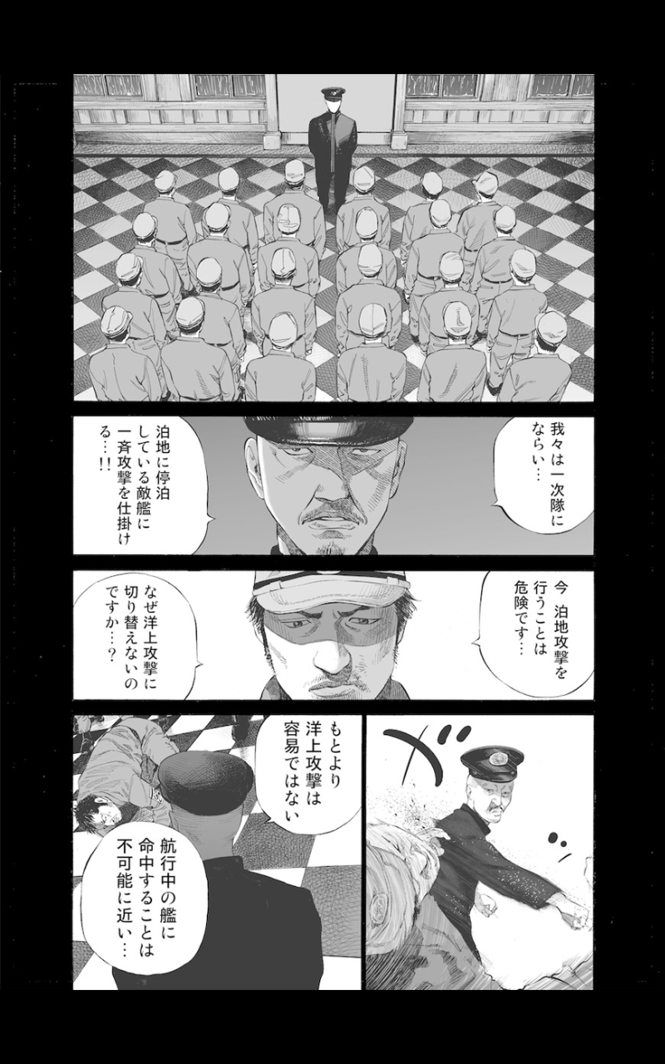
類

Slide 9
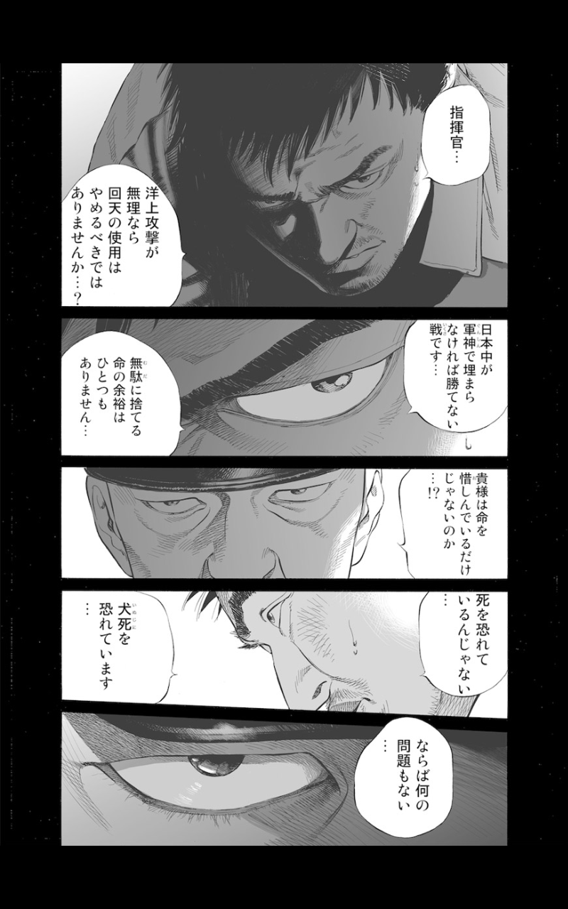
類

Slide 10
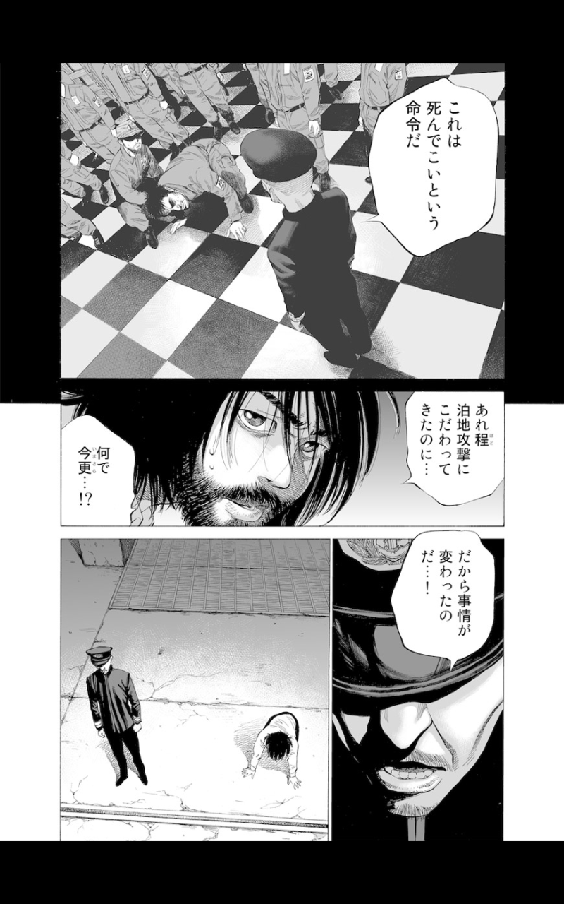
類

Slide 11
類
当時の国家は、
「絶対の応現的現成」と考えられていた。
つまり
「絶対視」されていた。

Slide 12
個とはなにか
類
種
個

Slide 13
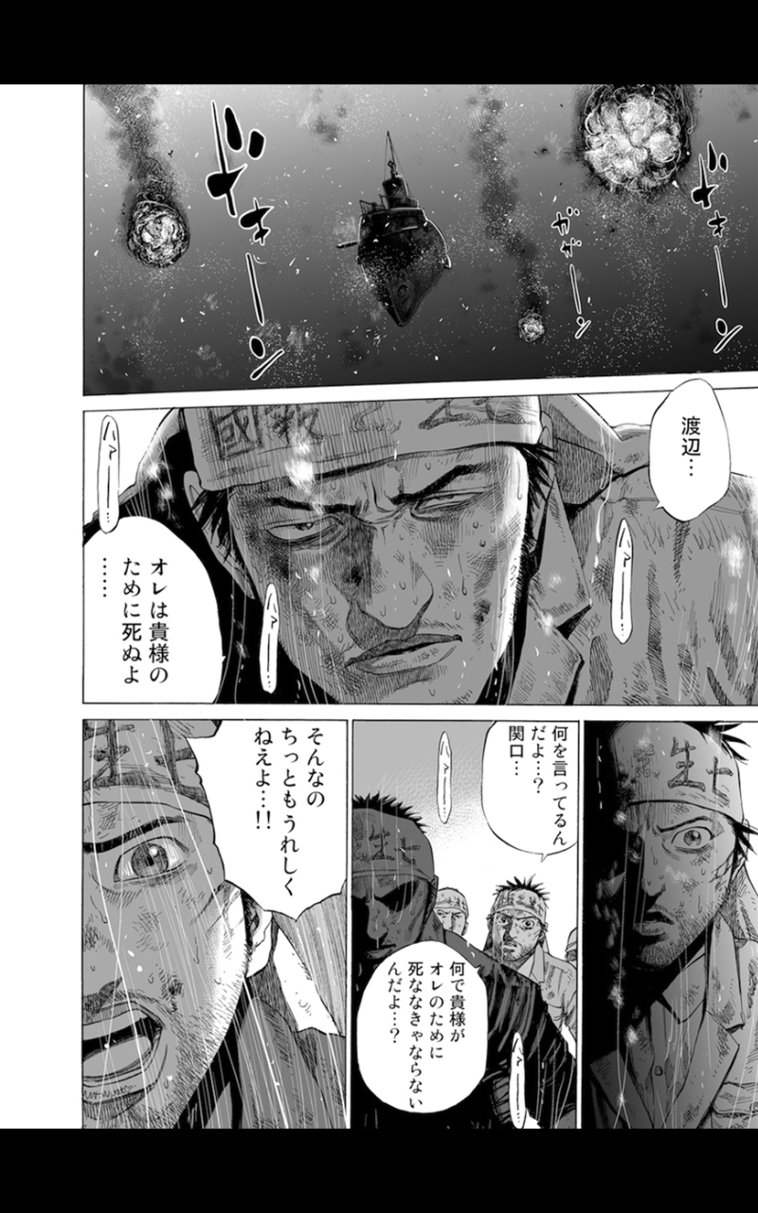
個

Slide 14
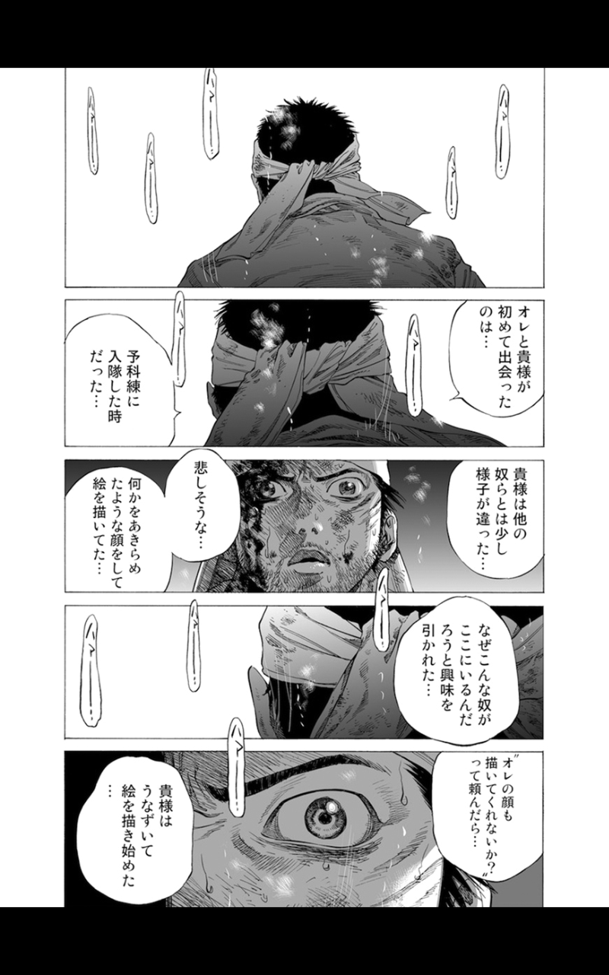
個

Slide 15
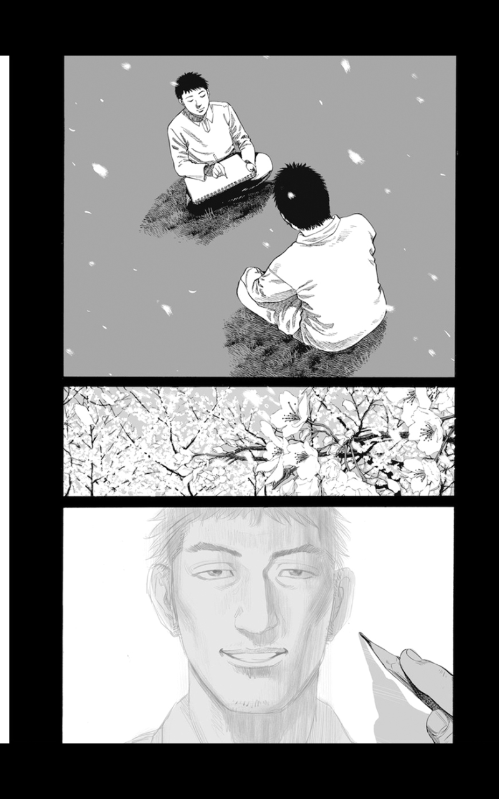
個

Slide 16
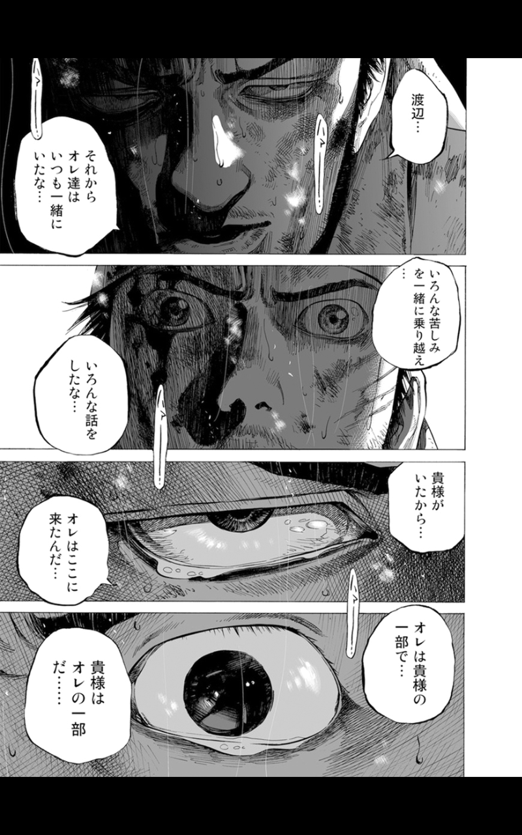
個

Slide 17
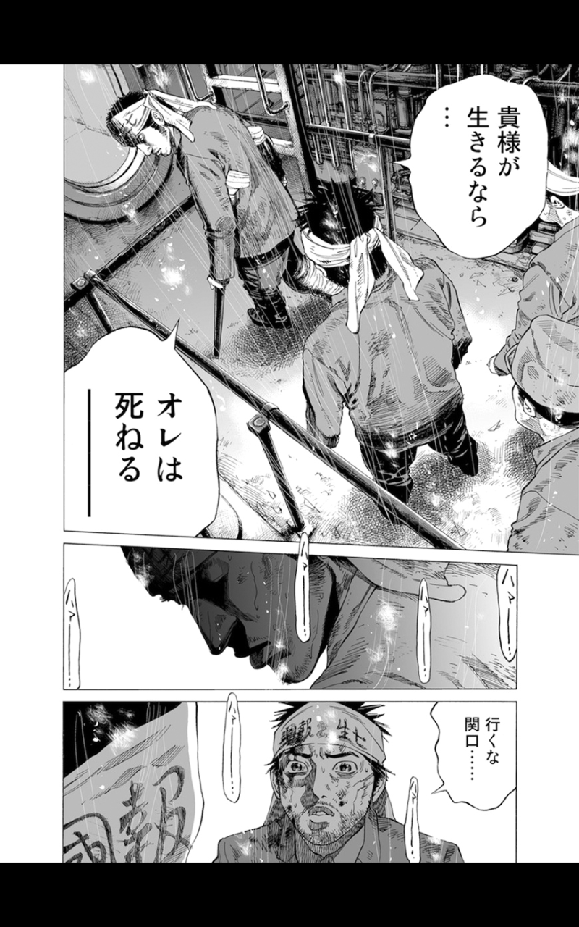
個

Slide 18
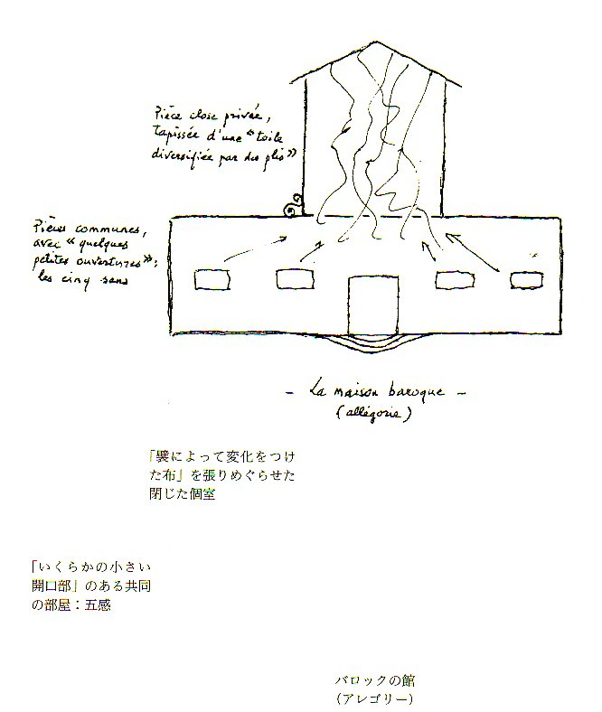
バロックの館
（ジル・ドゥールーズ，『襞』，p11）

Slide 19
種の論理
類
種
個の生成には
種的基体が
必要
個

Slide 20
種とはなにか
類
種
個

Slide 21
種

Slide 22
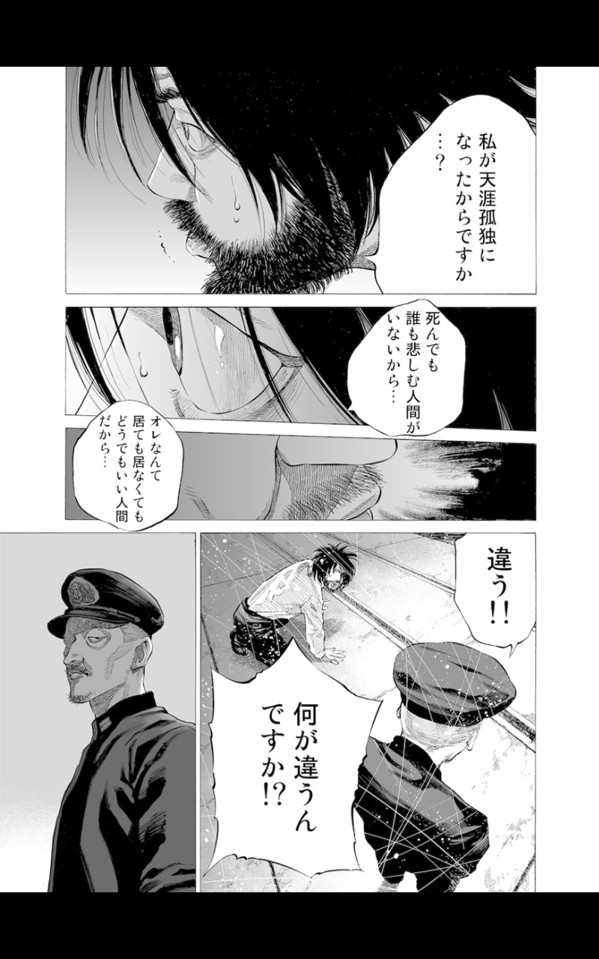
種

Slide 23
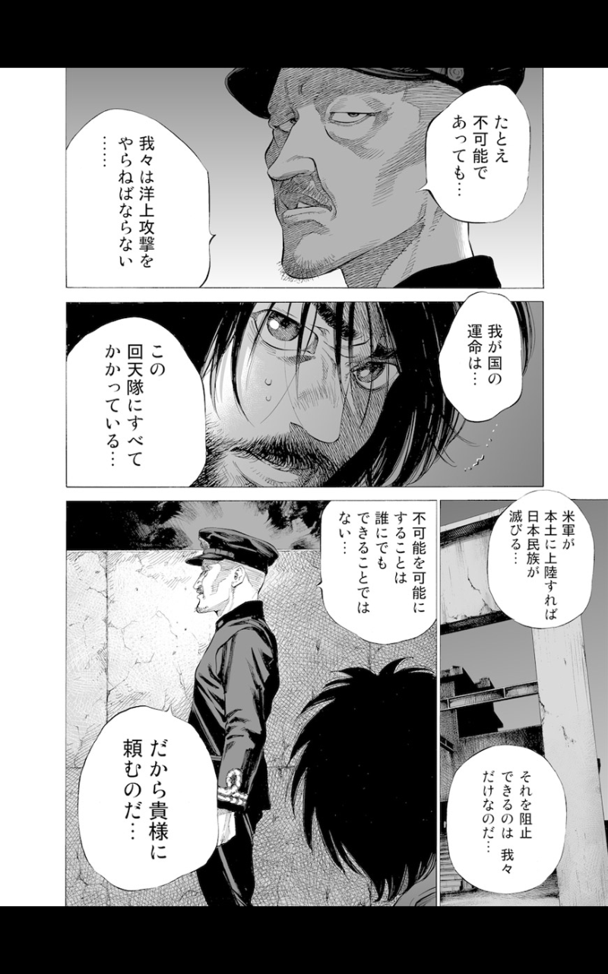
種

Slide 24
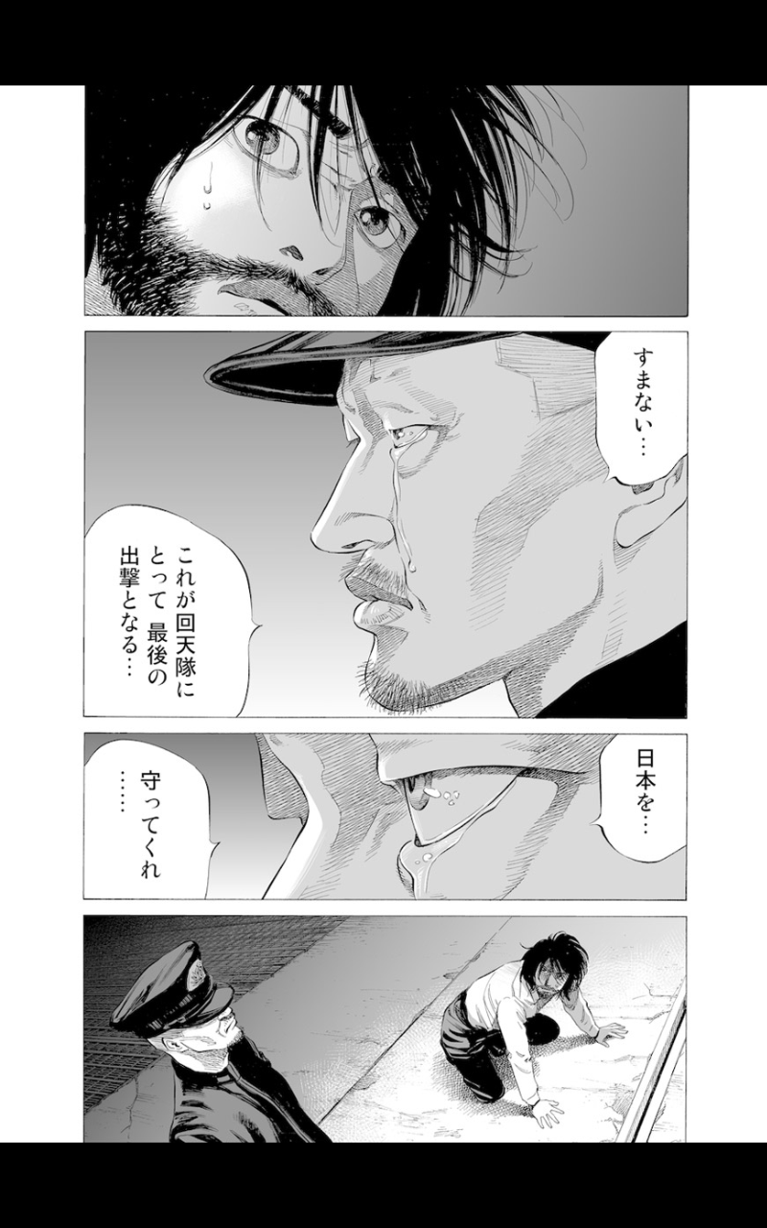
種

Slide 25
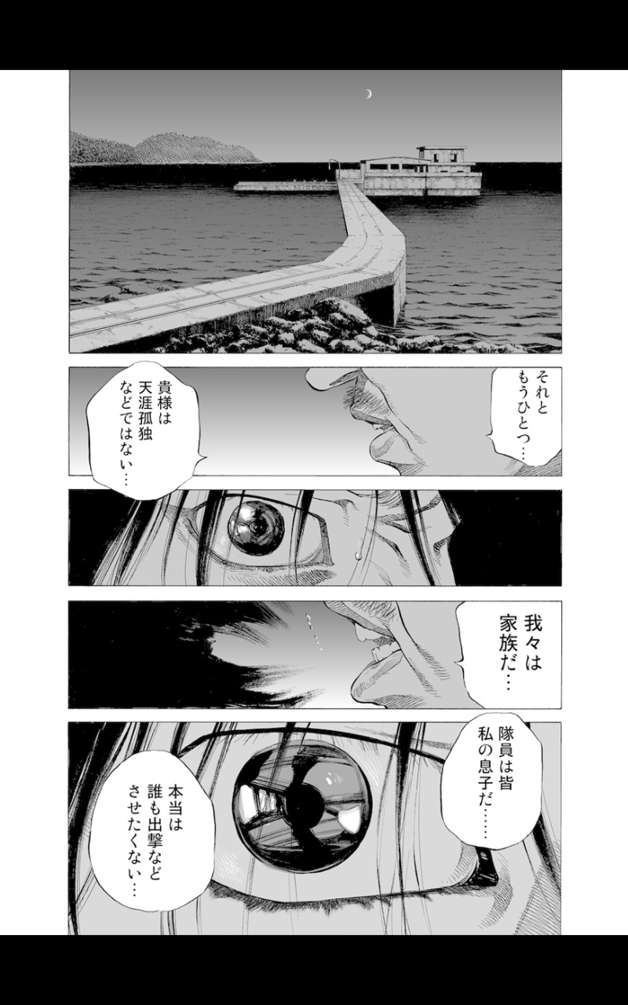
種

Slide 26
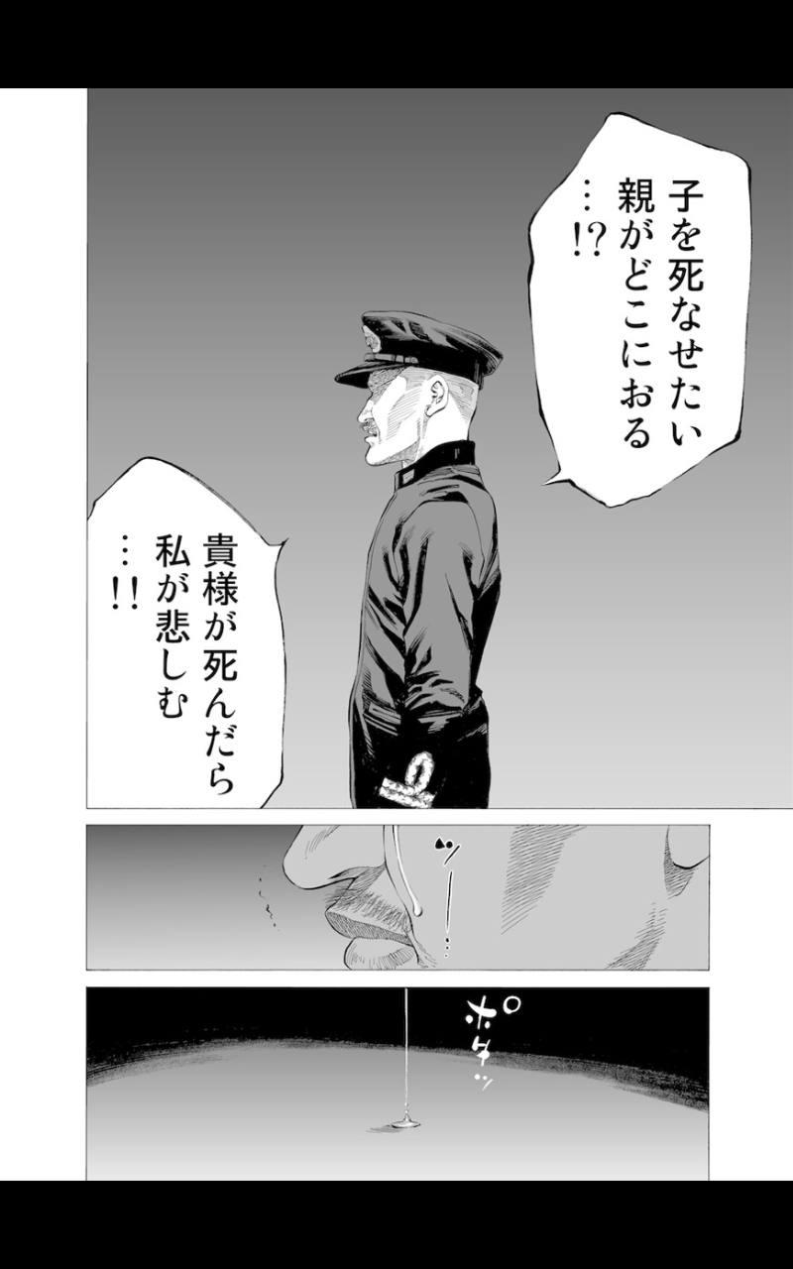
種

Slide 27
種の論理
類
種
個は種のミームの中で育ち、また種は個の変化によるミームの変化を内包している
個

Slide 28

弁証法
正
合
反

Slide 29
田辺は本当はこうなって欲しかった？
つまり想像界がない
個
類
種

Slide 30
モナド（ライプニッツ）
個
モナドには窓がない

Slide 31
でも人の心は
ボロメオの結び目だ（と思う）
種
想像界
個
象徴界
類
現実解

Slide 32
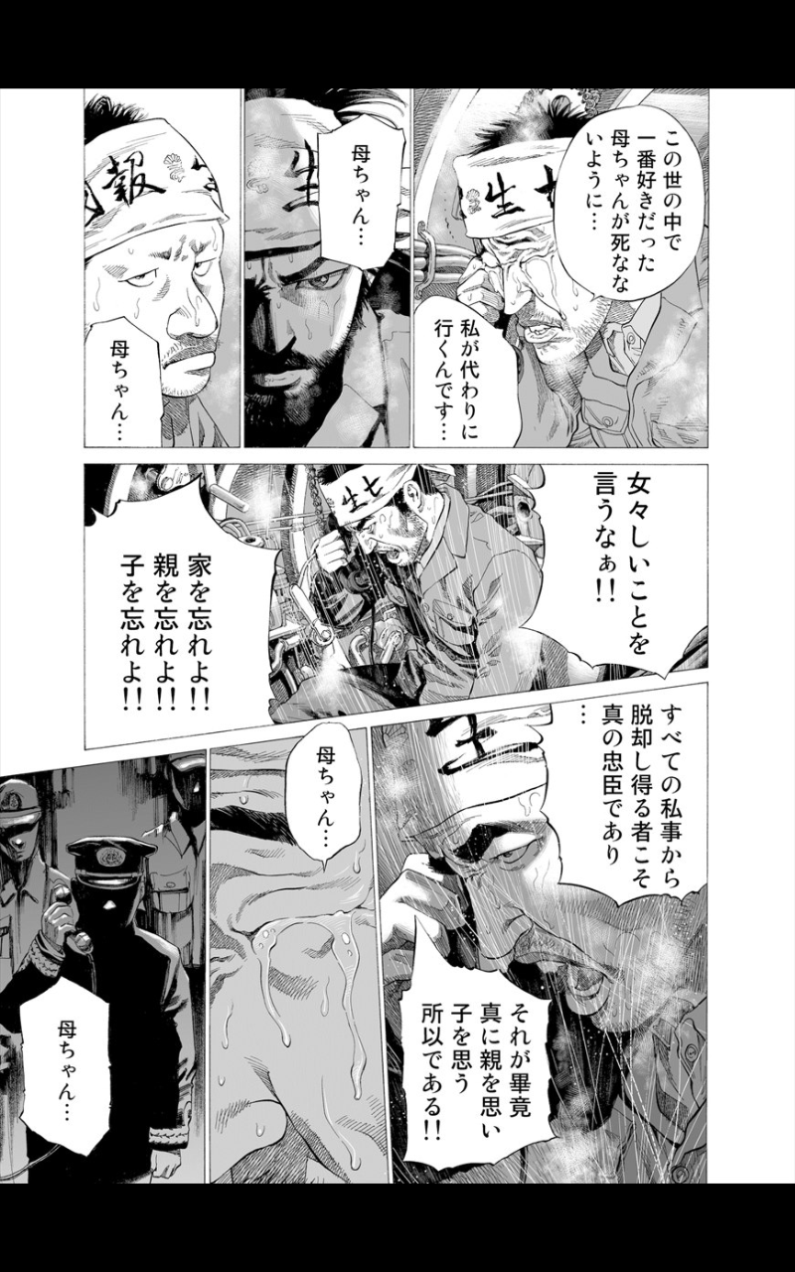
だから……

Slide 33
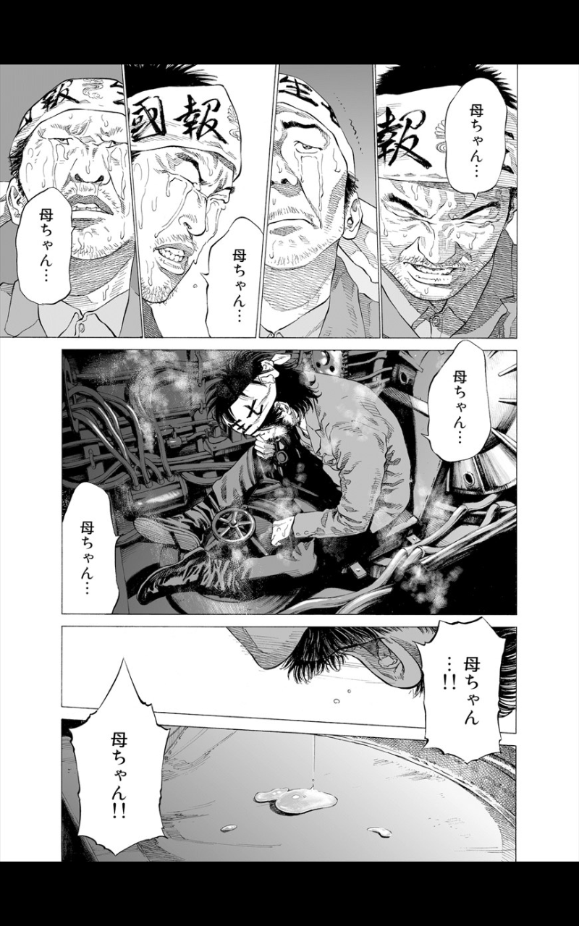
だから……

Slide 34
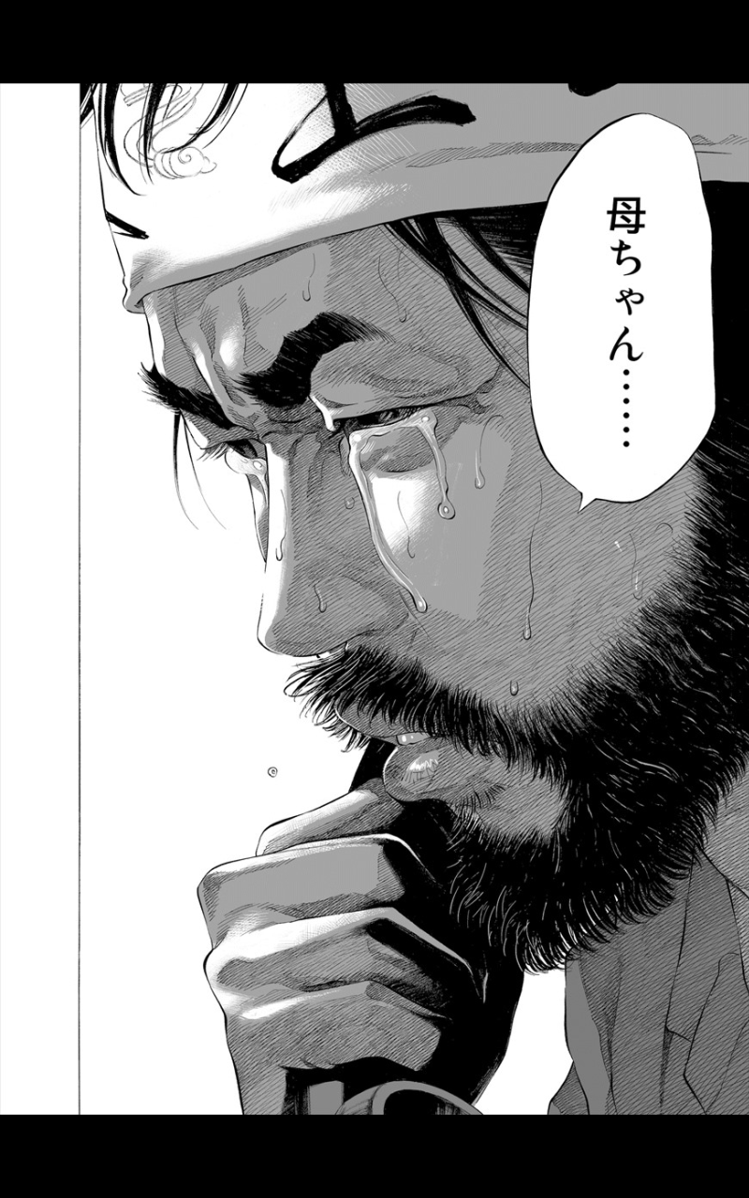
こうなる

Slide 35
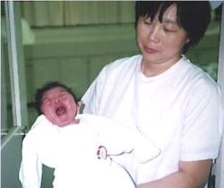
裸の甲虫
新生児は
まるで
裸の
甲虫である

Slide 36
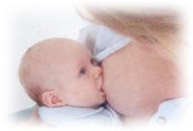
ことばにできない本当の私
純粋贈与を受ける
でもそれだけじゃ生きていけない
ことばに
できない
本当の私

Slide 37
ファロスの切断（去勢）
ことば
他者を受け入れる社会的段階

Slide 38
去勢＝欲望が生まれる
つながる
ために
ことばを使う
しかし
ことば は
〈私〉の外にある
人間の
去勢

Slide 39
原初抑圧
情愛・悲哀の愛
想像界 ２
去勢
欲動
欲望
現実界
１
象徴界
３

Slide 40
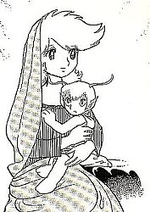
へその緒がつながっている
２＝（１＋１）＝１（主客非分離）

Slide 41
象徴界があいまいなのだ
情愛・悲哀の愛
想像界 ２
去勢
欲動
欲望
現実界
１
象徴界
３

Slide 42
近景・中景・遠景
遠景
中景
地域社会 協会 企業
町内会 学校 家庭
近景

Slide 43
中景の喪失
遠景 1
遠景
中景 3
近景
２
近景

Slide 44
中景の喪失（象徴の貧困）
三の関係の機能不全
近景 2
想像界
１．５の関係
遠景 1
現実界
中景 3
象徴界

Slide 45
ボランティア
ボランティア：
かつて「地域コミュニティ」には必ず存在したもの。
町内会や互助会はボランティアの精神でその地域の人々が互いに助け合い、支え合う文化があった。
遠景 1
中景 3
近景
２

Slide 46
弁証法
を
ちょこっと
知っておこう

Slide 47
キアスム図式（交差理論法）
トリックスター
ｂ
Fx(a)
Fa⁻¹(y)
分離→結合→再分離

Slide 48
正・反・合の思考
正
合
止揚
反

Slide 49
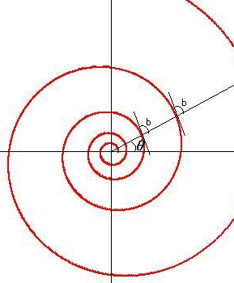
螺旋の思考

Slide 50
一人前になる

Slide 51
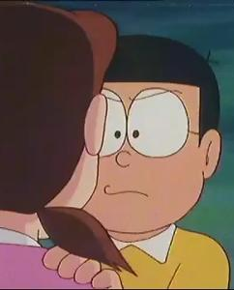
君に任せた！

Slide 52
半人前/一人前
バイナリーコード：二項区分

Slide 53
キアスム図式（交差理論法）
トリックスター
ｂ
Fx(a)
Fa⁻¹(y)
分離→結合→再分離

Slide 54
想像力
を働かせよう

Slide 55

バナナ
どのように
実をつけるのか
わかりますか

Slide 56
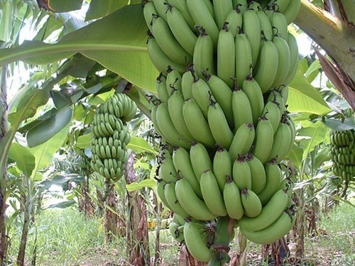
バナナの実

Slide 57
私達はバナナを見て何を思うのか

Slide 58
何処でとれた？いくらなのか？

Slide 59
だれが、どこで
どのようにして
つくったものなのか
その流通の過程
などは
あまり考えたことはない

Slide 60
世帯主
基本的に
自活できて
自己決定でき
自己責任をとる
そんな「強い」主体など
何処にもいないだろう

Slide 61
就職
食い扶持を求めて
「ぶら下がり先」を探す
しかし、「ぶら下がり」ではなく
「支えあい」
なのだ

Slide 62
自由
リバティ（liberty）
因習的なくびきから自由になる
リベラリティ（liberality)
気前のよさ
自分が、自分が、という不自由から
自由になること。

Slide 63
贈与
純粋消費
贈与
純生産
商品
純粋贈与
資本
交換

Slide 64
自己実現 じぶん探し
より確固たる自分をもとめている人こそ
傷つきやすいのは
無償の「支えあい」の隠れた
地平、つまり家庭や地域と云った
象徴界がこの世の中で姿を
消しているからだろう。

Slide 65
想像力
眼の前にあるものを足がかりにして
眼の前に現れていない出来事や過程をのびやかに想像すること、あるいはそれを論理的に問い詰めてゆくこと

Slide 66
想像力
とは他者を思う「こころ」であり、
他者を経由して
自らが「私」を
知ろうとするわたしたちの力だ。

Slide 67
想像界を働か出るための象徴界
想像界 ２
去勢
現実界
１
象徴界
３

Slide 68
浅草に住んで
思う事

Slide 69
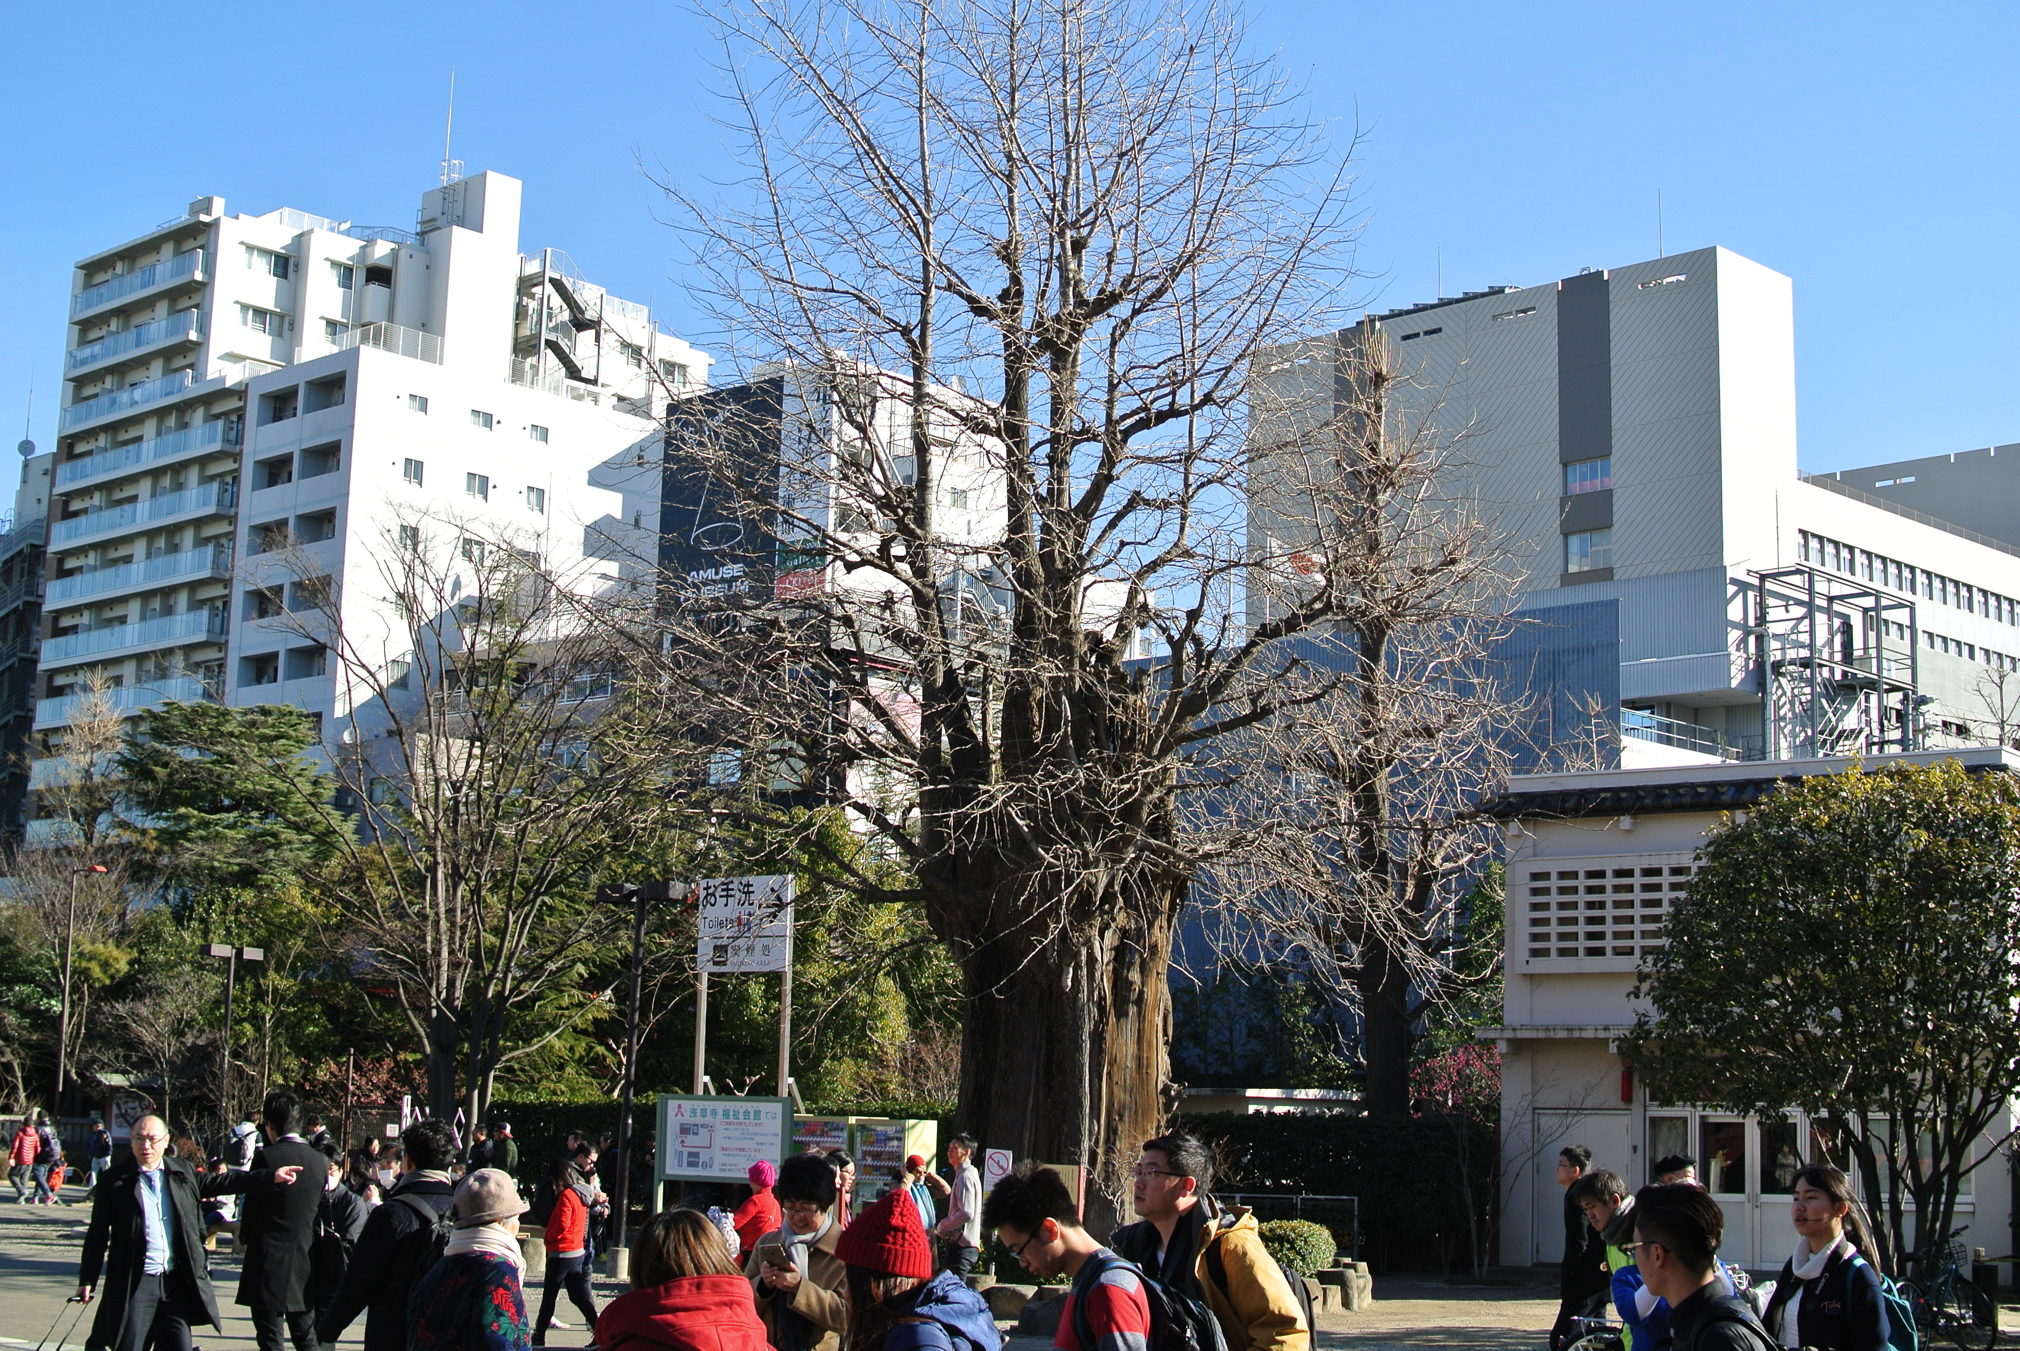
都市のすきま
古木
寺社
場末

Slide 70
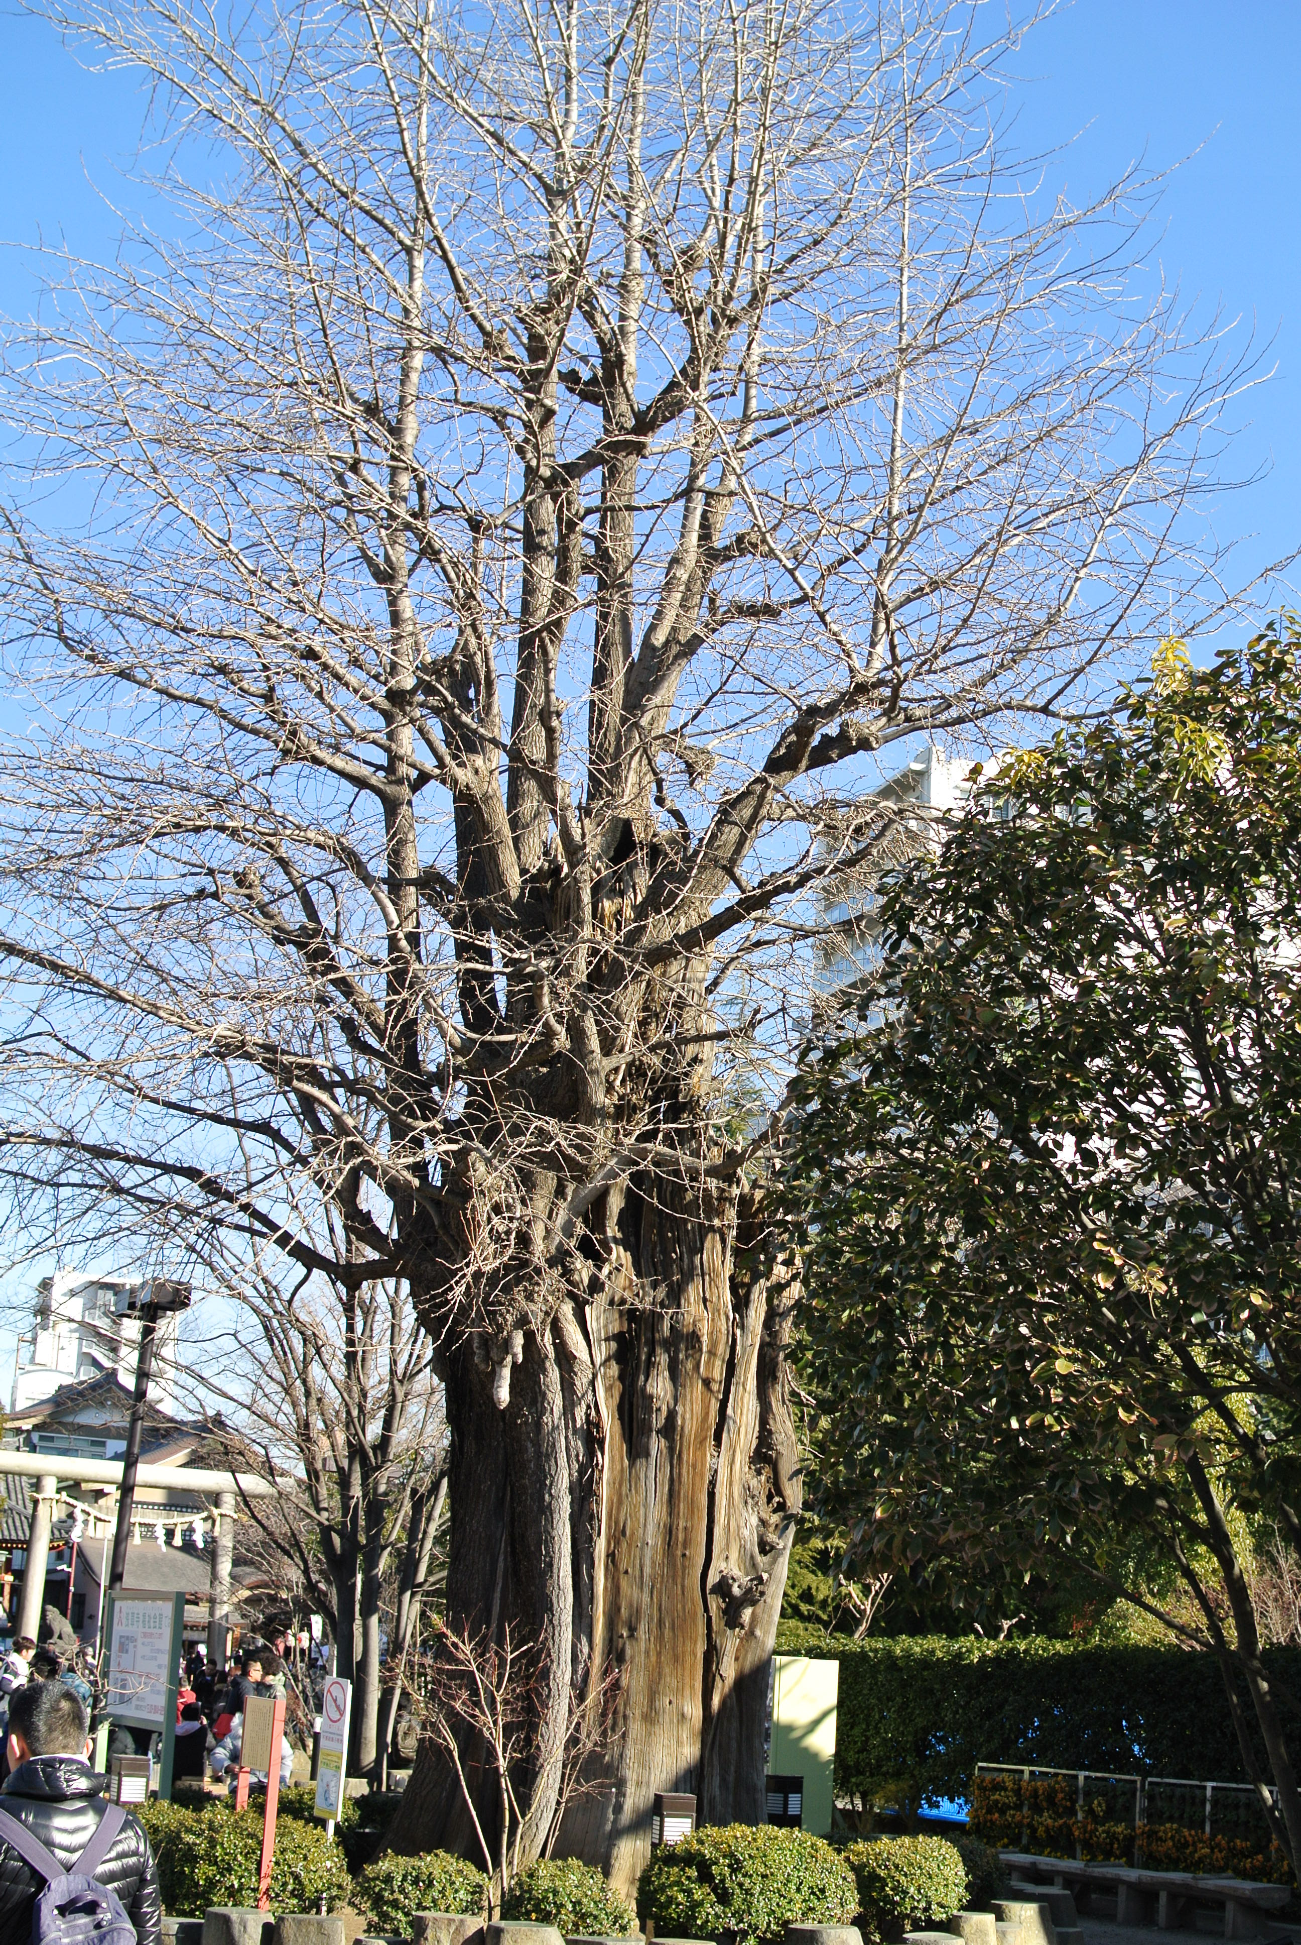
都市のすきま
古木
寺社
場末

Slide 71
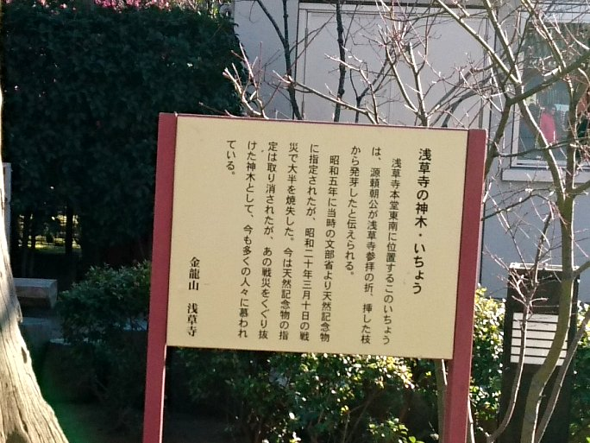
都市のすきま
古木
寺社
場末

Slide 72
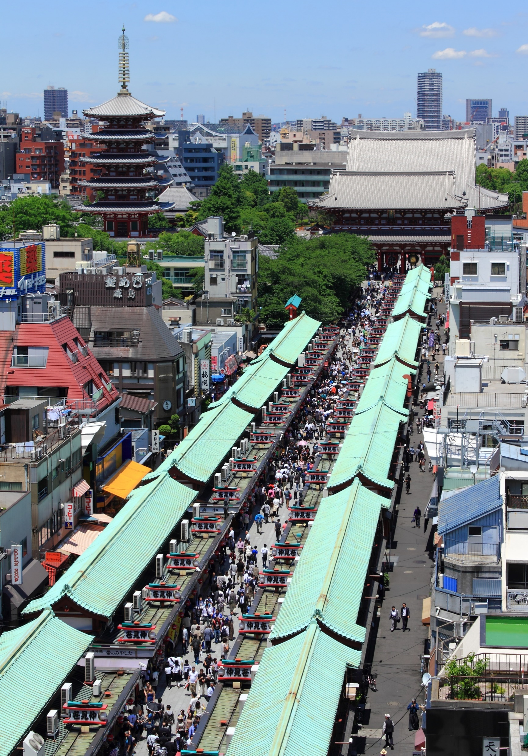
都市のすきま
古木
寺社
場末

Slide 73
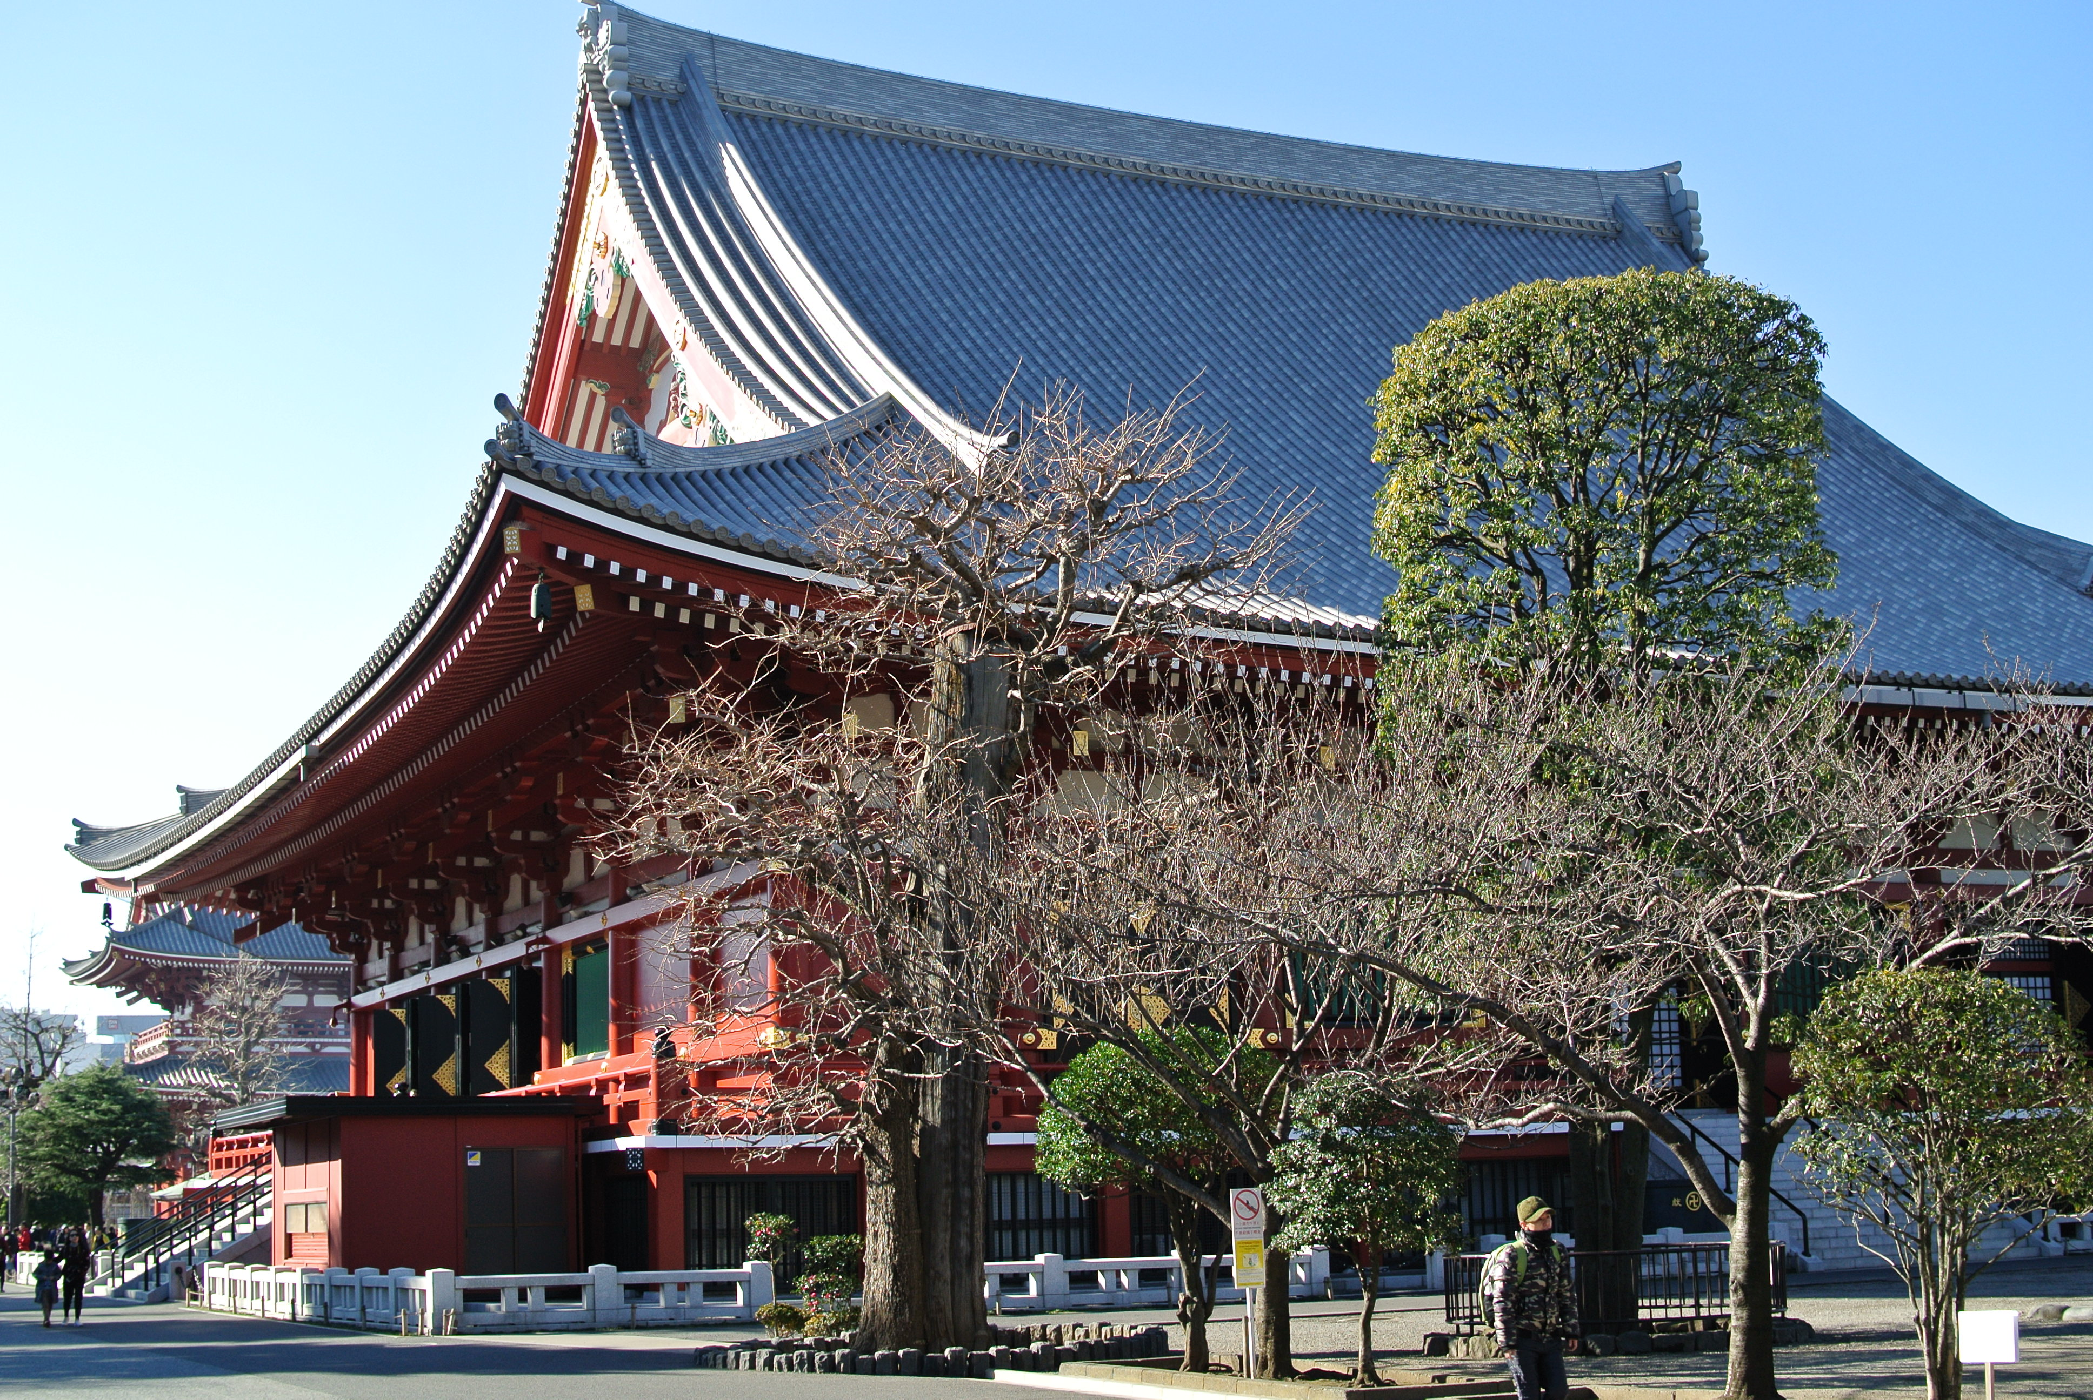
都市のすきま
古木
寺社
場末

Slide 74
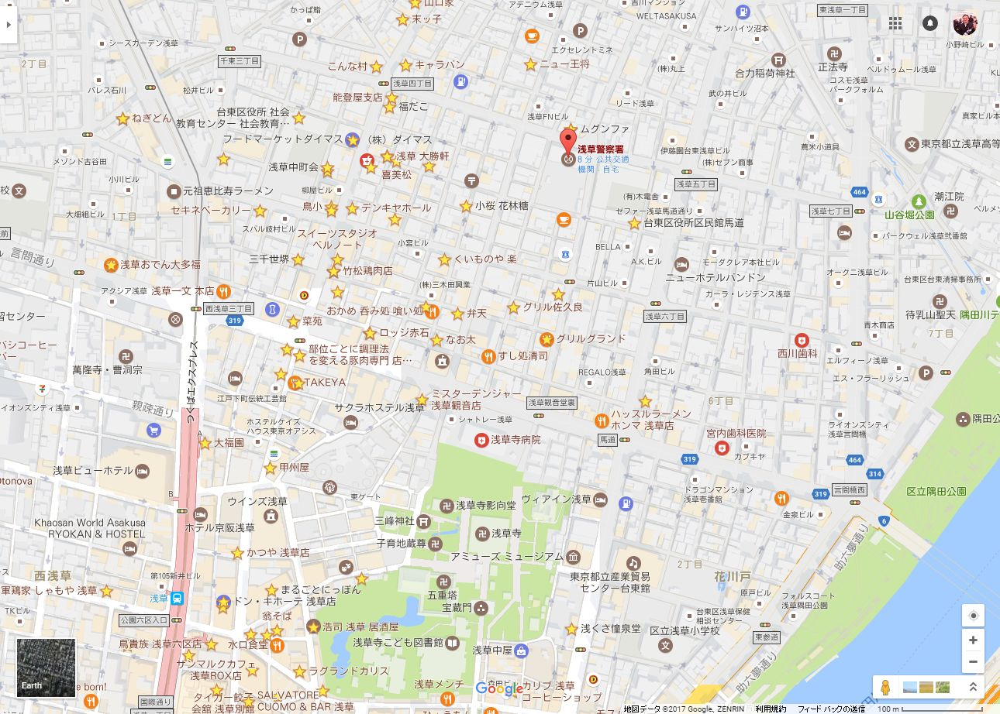
都市のすきま
後戸
古木
寺社
場末

Slide 75
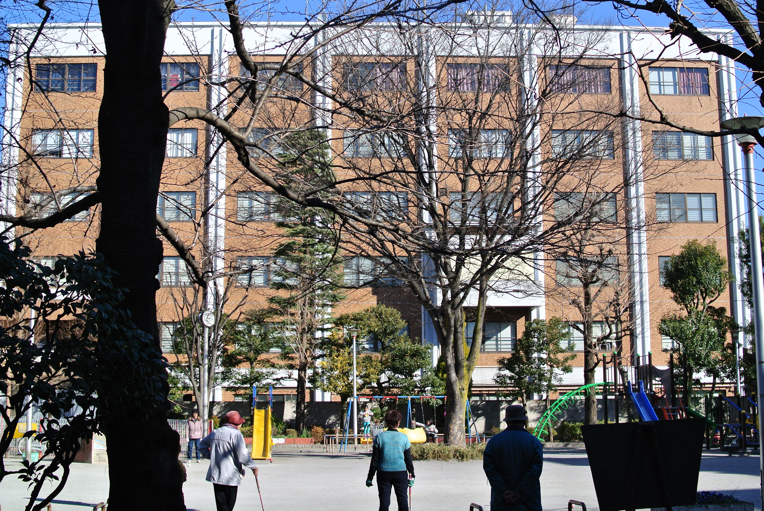
都市のすきま
古木
寺社
場末

Slide 76
すきまがあること
明らかに妖しい感覚。
ちょっと恐いけれど、
恐いが故に惹きつけられる。
それは「別の世界」への
想像を駆る
「都市のすきま」だ

Slide 77
デコード
データベース化
ひねり

Slide 78
想像性の基本構造
並列連関
外的連関
内的連関
エンコード
象徴
統合連関
デコード
データ化・スーパーフラット
機能等価

Slide 79
アール・ブリュット／
アウトサイダー・アート

Slide 80
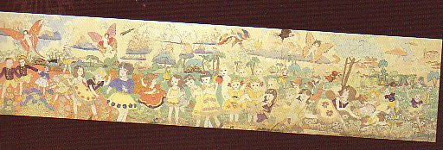
ヘンリー・ダーガー
「At.Jennie Richee」 Henry Darger
（「Passion and Action - 生の芸術 アール・ブリュット展」配布チラシより）

Slide 81
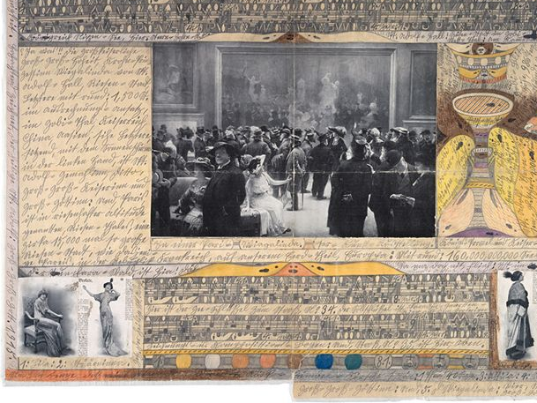
アドルフ・
ヴェルフリ

Slide 82
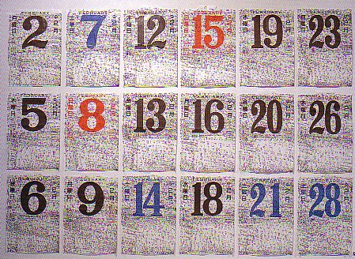
松本国三さんの作品

Slide 83
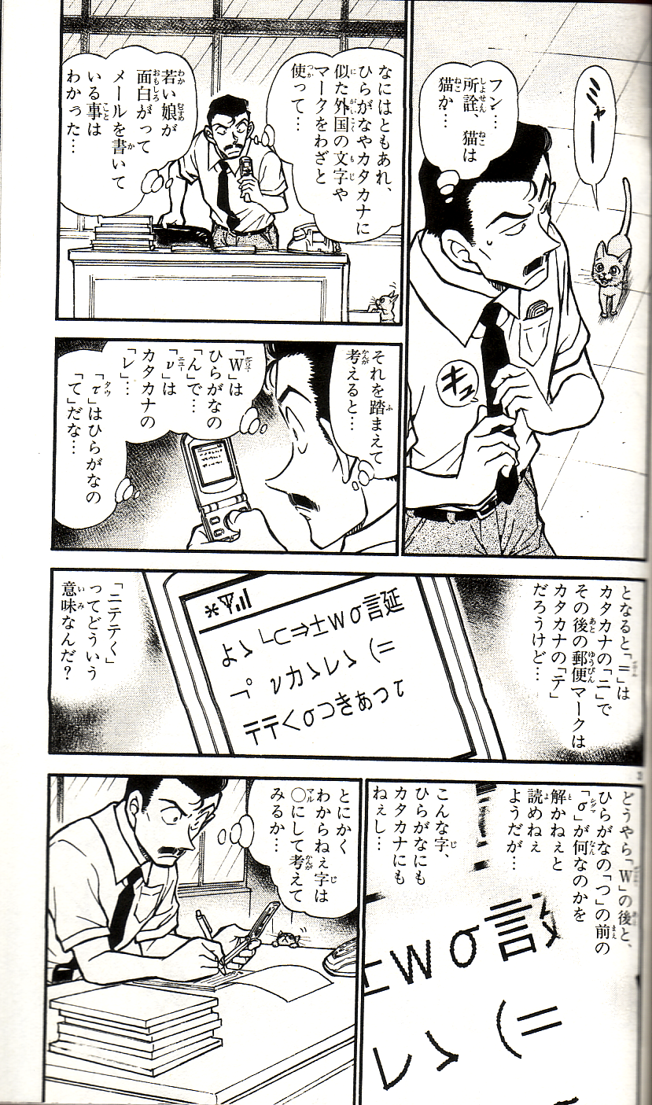
ギャル文字

Slide 84
すきまを無くそうという努力
非「街的」
すきまを見つけようとう努力
「街的」

Slide 85
螺旋の思考

Slide 86
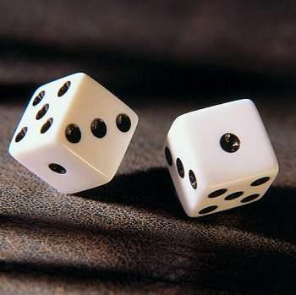
だけど世の中は「骰子一擲」だ
骰子一擲
いかで偶然を破棄すべき

Slide 87


ご清聴ありがとうございました。
情報システムコンサルタント
桃知 利男
E-mail pinkhip@dc4.so-net.ne.jp
URL http://www.momoti.com/
ご面倒でも私宛の連絡はメールでお願いいたします。
(c) Copyright TOSIO MOMOTI 2017.All rights reserved.
無断複製厳禁

